Slide 1
RIM
RIMSKE CESTE IN PRIVATNE ZGRADBE

Slide 2
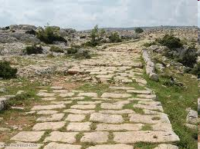
RIMSKE CESTE
Gradili so jih vojaki v prostem času.
Gradili so jih zaradi lažjega transporta tovora in hitrejše poti za vojake.
Postavitev cest je bila zelo natančna.
Široke so bile od 4 do 10 metrov.

Slide 3
KAKO SO GRADILI CESTE
Kopali so do kamnite osnove.
Utrdili dno ter ga prekrili z mešanico peska in apnenca.
Na to so položili štiri plasti različnega materiala in velike kremenaste plošče.

Slide 4
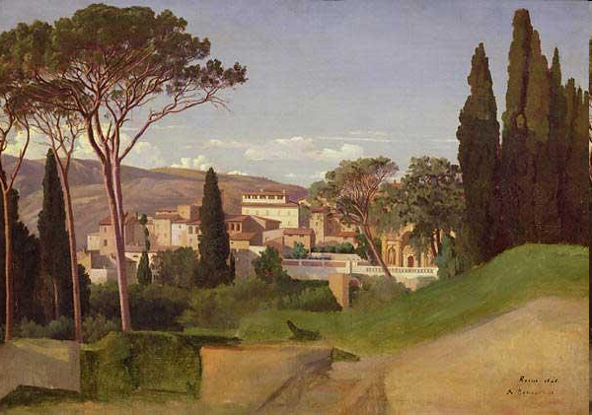
ZASEBNE RIMSKE ZGRADBE
Revna mestna naselja
Razkošne vile in Domusi
Zgrajene so bile iz lesa in opek povezanih z malto.

Slide 5
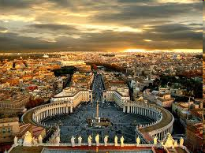
MESTNA NASELJA
V njih so živeli revni in navadni ljudje.
Mestna naselja so se drugače imenovala insulae.
Naselja so bila zgrajena iz medseboj povezanih stanovanjskih stavb, ki so bila visoka do 20 metrov

Slide 6
RAZKOŠNE VILE
To so bile hiše za bogataše.
Vile je bila najpogosteje na podeželju, saj je tam niso omejevale druge stavbe.
Tam so pridelovali žito, vino,sadje, zelenjavo in redili živali za meso.
Nekatere vile so imele tudi kopališča, poslikane zidove in podtalnim ogrevanjem.

Slide 7
RAZKOŠNE VILE
Gospodarji so živeli v glavni hiši,delavci pa v majhnih hišah po posestvu.

Slide 8
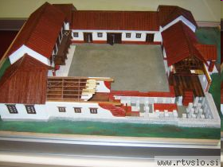
DOMUSI
Domusi so bile stavbe za bogate v mestih.
Izgledale so kot utrdbe. Za zidovi je bilo notranje dvorišče.

